Slide 1
2D Term Project - 2
2차 발표
2018182010
김유림

Slide 2
목차
1
게임 컨셉
2
개발 범위
3
개발 계획 대비 현재 진행 상황
4
Github commits

Slide 3
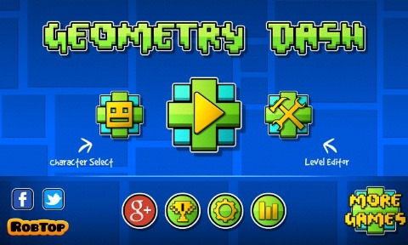
Part 1
게임 컨셉
다각형을 이용한 횡 스크롤 러닝게임
다각형 모양의 캐릭터가 장애물이 나오는 맵을 지나 목표지점까지 도달하는 것이 목표
캐릭터는 점프만으로 장애물을 피함

Slide 4
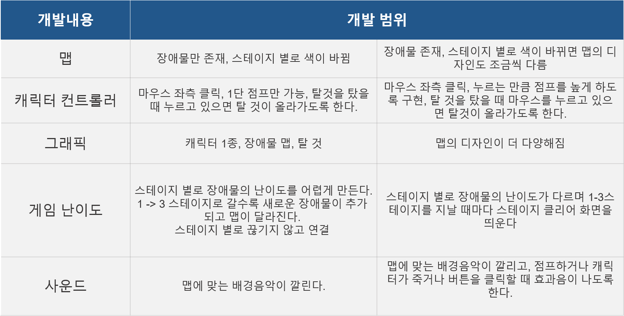
Part 2
개발 범위
개발내용 | 개발 범위
맵 | 장애물만 존재, 스테이지 별로 디자인이 바뀜
캐릭터 컨트롤러 | 마우스 좌측 클릭, 1단 점프만 가능, 탈것을 탔을때 누르고 있으면 탈 것이 올라가도록 한다.
그래픽 | 캐릭터 1종, 장애물2종 맵3종, 탈 것, 타일 2종
게임 난이도 | 1 Stage: 점프만으로 장애물을 피한다. 2 Stage: 탈것을 타고 위아래로 이동하며 장애물을 피한다 3 Stage: 1 Stage 상하반전
사운드 | 맵에 맞는 배경음악이 깔린다. | 맵에 맞는 배경음악이 깔리고, 점프하거나 캐릭터가 죽거나 버튼을 클릭할 때 효과음이 나도록 한다.

Slide 5
개발 계획 대비 현재 진행 상황
Part 3
주차 | 개발 내용
1주차 | 리소스 수집(80%) | 캐릭터, 맵, 사운드 리소스를 수집한다.
2주차 | 맵 이동 구현(100%) | 맵의 움직임을 구현한다
3주차 | 맵툴 제작(100%) | 1. 맵 구현에 필요한 맵툴을 제작한다
4주차 | 캐릭터와 장애물의 충돌체크 및 타일 충돌체크 캐릭터 움직임 구현(80%) | 장애물과의 충돌체크(100%) 타일과의 충돌체크 및 캐릭터 떨어지기 구현 (50%) 캐릭터 점프구현(100%)
5주차 | 중간 점검 및 stage 1제작(30%) | 미흡한 부분들을 수정한다.(30%) Stage 1 맵을 만든다(30%)
6주차 | Stage2 제작 | 1.구현한 맵의 장애물, 타일의 좌표를 처리한다. 2. 캐릭터의 탈것 움직임을 구현한다
7주차 | Stage3 제작 | 1. 맵과 캐릭터의 모든 움직임을 상하반전으로 보이는 것 구현
8주차 | 게임시작 및 종료 처리 및 케릭터 최종구현, 음악삽입 | 게임시작시 설명 버튼과 플레이 버튼을 구현하고 시작 화면을 띄운다. 게임종료시 도달한 %를 표시하고 종료버튼과 리셋 을 구현한다. 캐릭터 소멸 효과 구현 음악삽입
9주차 | 마무리 | 최종적으로 게임을 점검한다.

Slide 6
Github Commits
Part 4
총 커밋 : 13 회

